Slide 1
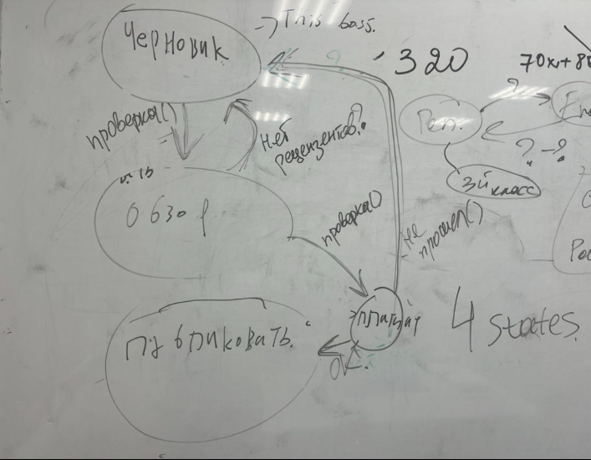
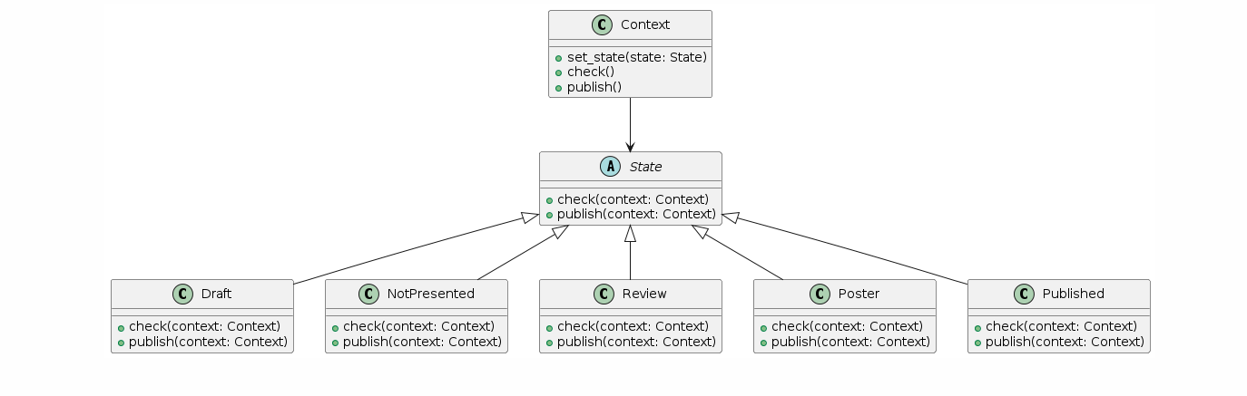
State (Пояснение режима состояния)
UML

Slide 2
Образец состояния
Шаблон состояния — это не строгая связь «один к одному», а связь между одним объектом и несколькими объектами состояния. В шаблоне состояния объект контекста (Context) содержит ссылку на объект состояния и может переключаться между несколькими объектами состояния.
Ключевые моменты паттерна состояния:
1. Контекст: содержит ссылку на объект состояния и может переключаться между различными состояниями.
2. Состояние. Определите интерфейс или абстрактный класс для представления поведения в различных состояниях.
3. Конкретные состояния. Конкретные классы состояний, реализующие интерфейс состояний. Каждый конкретный класс состояний инкапсулирует поведение и логику перехода состояний в конкретном состоянии.
В шаблоне состояний один объект контекста может иметь несколько состояний в течение своего жизненного цикла, и эти состояния переключаются посредством логики перехода состояний. Таким образом, шаблон состояния больше похож на связь между одним объектом (Контекст) и несколькими объектами состояния (Состояние), а не на связь «один к одному».

Slide 3
Объяснение кода:
Интерфейс состояния (State): определяет два абстрактных метода: проверку и публикацию, и все конкретные классы состояний должны реализовывать эти методы.
Конкретные классы статуса: включая Черновик, NotPresented, Review, Poster и Published, которые реализуют интерфейс статуса и определяют соответствующее поведение.
Класс контекста (Context): содержит ссылку на текущий объект состояния и может переключаться между различными объектами состояния. Класс контекста реализует поведение путем вызова методов объекта текущего состояния.
Часть графического интерфейса: используйте библиотеку Tkinter для создания простого графического пользовательского интерфейса, включающего две кнопки: проверить и опубликовать. Кнопки check_button иPublish_button привязаны к функциям check_action иPublish_action соответственно. Эти две функции вызывают методы проверки и публикации класса контекста.

